Slide 1

第三节
氧化还原反应

Slide 2

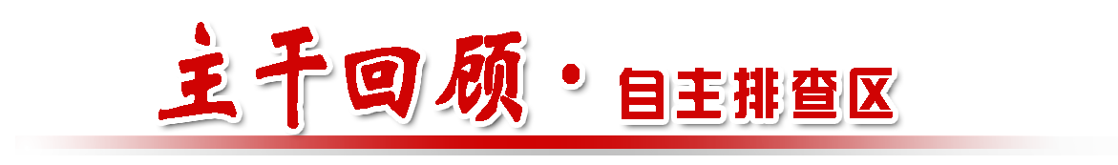

考纲 考情 | 三年23考 高考指数:★★★★★
 | 1.了解氧化还原反应的本质是电子的转移。 2.了解常见的氧化还原反应。 3.掌握常见氧化还原反应的配平和相关计算。

Slide 3
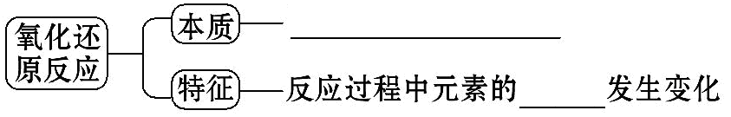
【知识梳理】
一、氧化还原反应
1.本质和特征:
电子转移（得失或偏移）
化合价

Slide 4
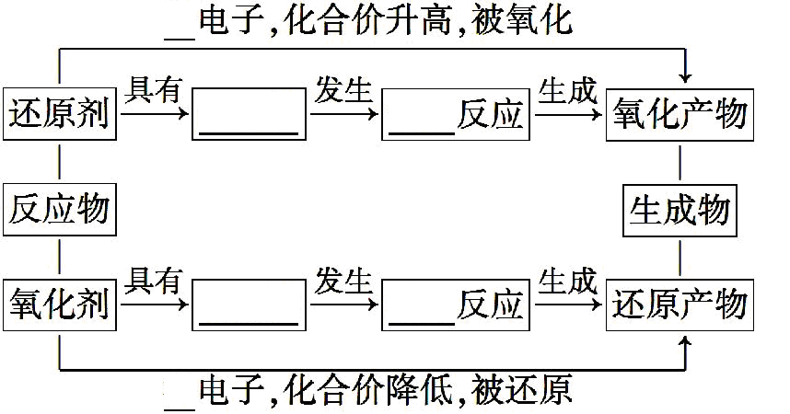
2.相关概念及其关系:
失
还原性
氧化
氧化性
还原
得

Slide 5
MnO₂
例如,反应MnO₂+4HCl(浓) MnCl₂+Cl₂↑+2H₂O中,氧化剂是____,还
原剂是____,氧化产物是___。
生成1 mol Cl₂时转移电子数目为____,被氧化的HCl的物质的量是
______,盐酸显示的性质是_______和_____。
△
====
HCl
Cl₂
2N_{A}
2 mol
还原性
酸性

Slide 6
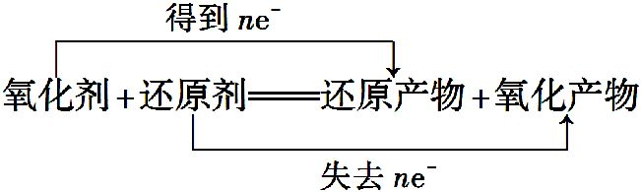
3.氧化还原反应中电子转移的表示方法:
(1)双线桥法。

Slide 7
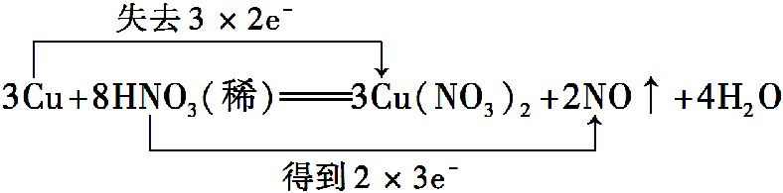
请标出Cu与稀硝酸反应中电子转移的方向和数目:
_________________________________________

Slide 8
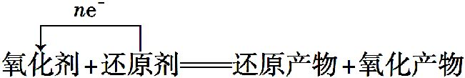
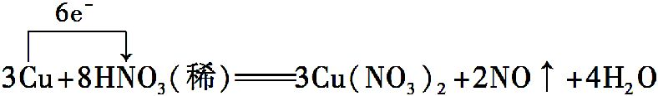
(2)单线桥法。
请标出Cu与稀硝酸反应中电子转移的方向和数目:
_____________________________________

Slide 9
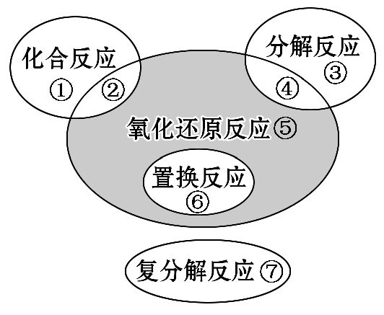
4.氧化还原反应与四种基本类型反应间的关系。
根据下图,将下面反应类型的序号填入下表中。

Slide 10
反应实例 | 反应类型
CO＋CuO Cu＋CO₂ | ___
CaCO₃ CaO＋CO₂↑ | ___
2FeCl₂＋Cl₂====2FeCl₃ | ___
NH₃＋HCl====NH₄Cl | ___
Zn＋H₂SO₄====ZnSO₄＋H₂↑ | ___
高温
⑤
====
高温
③
====
②
①
⑥

Slide 11
反应实例 | 反应类型
HCl＋NaOH====NaCl＋H₂O | ___
2KClO₃ 2KCl＋3O₂↑ | ___
⑦
MnO₂
④
====
△

Slide 12
根据上表总结:
(1)一定属于氧化还原反应的是置换反应。
(2)一定不属于氧化还原反应的是复分解反应。
(3)属于氧化还原反应的常见化合反应的共同点是___________。
(4)属于氧化还原反应的常见分解反应的共同点是___________。
有单质参加
有单质生成

Slide 13

二、常见的氧化剂与还原剂
1.常见氧化剂:
常见氧化剂 | 实例 | 还原产物
活泼的非金属单质 | 卤素单质X₂ | __
 | O₂ | O²⁻、 、OH⁻
X⁻

Slide 14
常见氧化剂 | 实例 | 还原产物
元素处于高价时的物质 | KMnO₄ | Mn²⁺
 | HNO₃ | _______
 | 浓硫酸 | ___
 | Fe³⁺ | ________
NO或NO₂
SO₂
Fe²⁺或Fe

Slide 15
常见氧化剂 | 实例 | 还原产物
某些氧化物和过氧化物 | MnO₂ | ____
 | H₂O₂ | H₂O
 | Na₂O₂ | NaOH
Mn²⁺

Slide 16
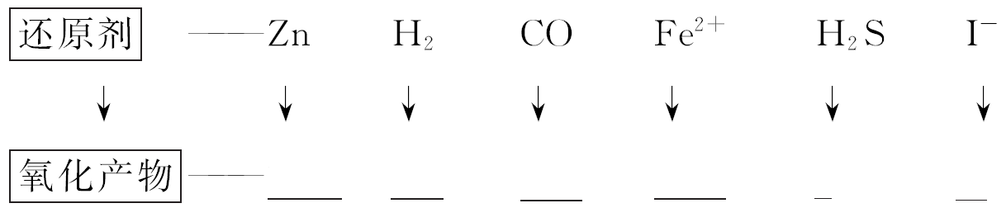
2.常见还原剂。
包括活泼的金属单质、某些活泼的非金属单质、元素处于低价态时的物质(化合物、低价金属阳离子、非金属阴离子、氢化物等)。如
Zn²⁺
H⁺
CO₂
Fe³⁺
S
I₂

Slide 17


3.具有中间价态的物质既有氧化性,又有还原性:
具有中间价态的物质 | 氧化产物 | 还原产物
Fe²⁺ | ____ | ___
 | ____ | __
H₂O₂ | __ | ___
Fe³⁺
Fe
S
O₂
H₂O
还原
氧化
其中:Fe²⁺、 主要表现_____性,H₂O₂主要表现_____性。

Slide 18
【小题快练】
1.【思考辨析】
(1)(2014·山东高考)2Na₂O₂+2H₂O====4NaOH+O₂↑和Cl₂+H₂O====
HCl+HClO两个反应,均为水作还原剂的氧化还原反应。 ( )
【分析】在两个反应中的水均既不是氧化剂也不是还原剂。
×

Slide 19
(2)(2014·山东高考)Cl₂+2Br⁻====2Cl⁻+Br₂和Zn+Cu²⁺====Zn²⁺+Cu两
个反应,均为单质被还原的置换反应。 ( )
【分析】在Cl₂+2Br⁻====2Cl⁻+Br₂中Cl₂被还原,在Zn+Cu²⁺====Zn²⁺+Cu
中Zn被氧化。
×

Slide 20
(3)(2013·天津高考)Na₂SO₃与H₂O₂的反应为氧化还原反应。 ( )
【分析】Na₂SO₃有还原性,与具有氧化性的H₂O₂反应生成Na₂SO₄和H₂O。
(4)(2012·天津高考)NO₂溶于水时发生氧化还原反应。 ( )
【分析】反应生成HNO₃和NO,元素化合价发生变化,是氧化还原反应。
√
√

Slide 21
2.【教材研习】
(1)(RJ必修1·P38)下列叙述正确的是 ( )
A.氧化还原反应的本质是化合价发生变化
B.氧化剂在化学反应中失去电子
C.还原剂在反应中发生还原反应
D.反应中同一反应物可能既发生氧化反应又发生还原反应

Slide 22
【解析】选D。氧化还原反应的本质应是电子转移,而化合价发生变化是氧化还原反应的特征;氧化剂在反应中得到电子;还原剂在反应中失去电子,发生氧化反应。

Slide 23
(2)(RJ必修1·P39)下列反应中,氧元素被氧化的是 ( )
A.2KClO₃ 2KCl+3O₂↑
B.4P+5O₂ 2P₂O₅
C.MnO₂+4HCl(浓) MnCl₂+2H₂O+Cl₂↑
D.2H₂+O₂ 2H₂O
MnO₂
====
△
点燃
====
△
====
点燃
====

Slide 24
【解析】选A。氧元素被氧化,即氧原子失去电子,反应后氧元素的化合价升高。

Slide 25
(3)(LK必修1·P59)在下列变化中,需要加入合适的氧化剂才能实现的是 ( )
A.HCl→H₂ B.CO₂→CO
C.Fe₂O₃→Fe D.Br⁻→Br₂
【解析】选D。转化过程HCl→H₂、CO₂→CO、Fe₂O₃→Fe中氢元素、碳元素、铁元素化合价降低,需要加入还原剂,过程Br⁻→Br₂,溴元素化合价升高,需要加入氧化剂,如Cl₂等。

Slide 26
(4)(SJ必修1·P48)下列制取单质的反应中,化合物作还原剂的是
( )
A.Br₂+2NaI====2NaBr+I₂
B.Zn+H₂SO₄====ZnSO₄+H₂↑
C.2C+SiO₂ Si+2CO↑
D.4Al+3MnO₂ 3Mn+2Al₂O₃
高温
====
高温
====

Slide 27
【解析】选A。A项,该反应中,碘化钠中碘元素的化合价升高,所以碘化钠作还原剂,故A正确;B项,该反应中,硫酸中氢元素的化合价降低,所以硫酸作氧化剂,B错误;C项,该反应中,二氧化硅中硅元素的化合价降低,所以二氧化硅作氧化剂,C错误;D项,该反应中,二氧化锰中锰元素的化合价降低,所以二氧化锰作氧化剂,D错误。

Slide 28
【速记卡片】
1.掌握2个等量关系。
氧化剂得到电子总数等于还原剂失去电子的总数;
表现为化合价升高的总数等于化合价降低的总数。
2.掌握2个比较方法。
氧化性:氧化剂>氧化产物;
还原性:还原剂>还原产物。

Slide 29
3.领会2个守恒。
化合价升降守恒和电子得失数守恒。
4.概念分析熟记6字诀。
“升、失、氧;降、得、还”[元素化合价升高(降低)、失(得)电子,发生氧化(还原)反应]。

Slide 30
5.明确4个“不一定”:
(1)有单质参加或生成的反应不一定是氧化还原反应,如同素异形体间的转化。
(2)具有氧化性的物质和具有还原性的物质不一定都能发生反应,如浓硫酸和SO₂。
(3)含同种元素的高价态的物质不一定比低价态的物质氧化性强。如HClO的氧化性强于HClO₃。

Slide 31
(4)氧化还原反应中得(或失)电子数目多的物质不一定氧化性(或还原性)强。

Slide 32


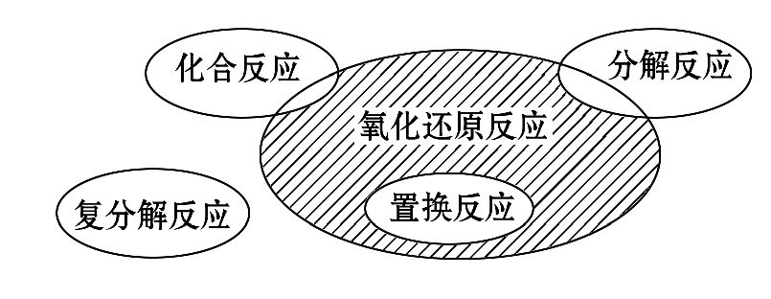
考点一 氧化还原反应的基本概念
【自主训练】1.氧化还原反应与四种基本反应类型的关系如图所示,则下列化学反应属于阴影部分的是 ( )

Slide 33
A.Cl₂+2KBr====Br₂+2KCl
B.2NaHCO₃ Na₂CO₃+H₂O+CO₂↑
C.4Fe(OH)₂+O₂+2H₂O====4Fe(OH)₃
D.2Na₂O₂+2CO₂====2Na₂CO₃+O₂
△
====

Slide 34
【解析】选D。阴影部分所表示的反应类型为氧化还原反应,但不属于四种基本反应类型中的任一种。A项,属于置换反应,不符合题意;B项,属于分解反应且属于非氧化还原反应,不符合题意;C项,属于化合反应,不符合题意;D项,不属于四种基本反应类型,但属于氧化还原反应,符合题意。

Slide 35
2.(双选)(2015·茂名模拟)火法炼铜首先要焙烧黄铜矿,主要涉及以
下反应:①2CuFeS₂+O₂====Cu₂S+2FeS+SO₂,②Cu₂S+O₂====2Cu+SO₂,下列
说法正确的是 ( )
A.在反应①中:SO₂既是氧化产物又是还原产物
B.在反应②中:Cu₂S仅作还原剂,硫元素被氧化
C.在反应①中:每转移1.2 mol电子,有0.2 mol硫被氧化
D.在反应②中:每消耗1.0 mol Cu₂S,有4.0 mol电子转移

Slide 36
【解析】选A、C。A、2CuFeS₂+O₂====Cu₂S+2FeS+SO₂中,铜元素由+2价
降低为+1价,硫元素由-2价升高到+4价,氧气中氧元素由0价降低为-2
价,则SO₂既是氧化产物又是还原产物,A正确;B、Cu₂S+O₂====2Cu+SO₂,
铜元素化合价从+1价降低到0价,氧元素化合价从0价降低到-2价,硫元
素化合价从-2价升高到+4价,则在反应②中:Cu₂S既作氧化剂又作还原
剂,硫元素被氧化,B错误;C、2CuFeS₂+O₂====Cu₂S+2FeS+SO₂中,硫元素
化合价从-2价升高到+4价,所以生成1 mol SO₂转移电子为6 mol,被氧

Slide 37
化的硫元素为1 mol,每转移1.2 mol电子,有0.2 mol硫被氧化,C正确;D、Cu₂S+O₂====2Cu+SO₂,铜元素化合价从+1价降到0价,氧元素化合价从0价降低到-2价,硫元素化合价从-2价升高到+4价,消耗1 mol Cu₂S,电子转移6 mol,D错误;故选A、C。

Slide 38
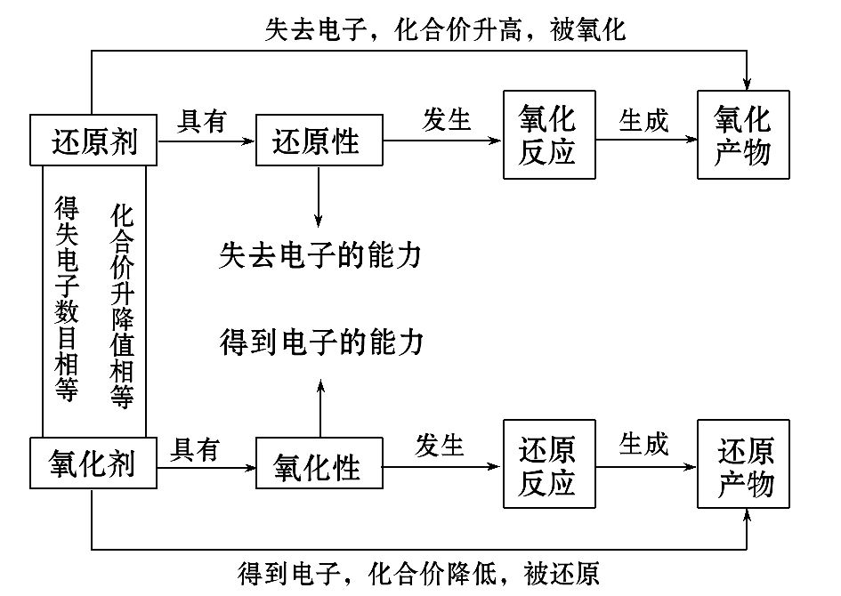
【归纳总结】
1.正确理解氧化还原反应概念的“两个关键”:
(1)理清概念间的关系,把握知识线索。

Slide 39
(2)明确分析问题的方法思路:找变价、判类型、分升降、定其他。其中“找变价”是非常关键的一步,特别是不同反应物中含有同种元素的氧化还原反应,必须弄清元素化合价的变化情况。基本方法是先标出熟悉元素的化合价,再根据化合物中正负化合价的代数和为零的原则求解其他元素的化合价。

Slide 40
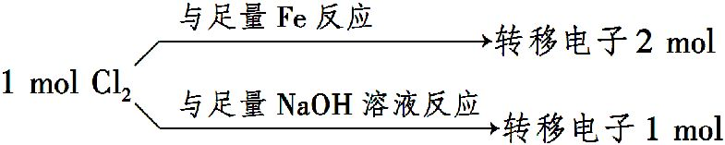
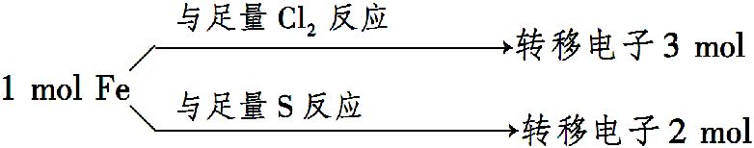
2.有关电子转移数目的判断。
关键是明确反应中元素的化合价变化,找出氧化剂或还原剂的物质的量,以及1 mol氧化剂得电子的物质的量或者1 mol还原剂失电子的物质的量。例如,

Slide 41
【针对训练】
(双选)(2015·梅州模拟)被称为万能还原剂的NaBH₄(NaBH₄中H为-1价)能溶于水并和水反应,有如下反应NaBH₄+2H₂O====NaBO₂+4H₂↑,下列有关该反应的说法中,正确的是 ( )
A.H₂既是氧化产物又是还原产物
B.NaBH₄是氧化剂,H₂O是还原剂
C.硼元素被氧化,氢元素被还原
D.被氧化的元素与被还原的元素质量比为1∶1

Slide 42
【解析】选A、D。在NaBH₄+2H₂O====NaBO₂+4H₂↑反应中,NaBH₄中氢元素的化合价为-1价,H₂O中氢元素的化合价为+1价,二者发生氧化还原反应,其中NaBH₄是还原剂,H₂O是氧化剂,氢气既是氧化产物又是还原产物,反应中硼元素的化合价没有发生变化,反应中氧化剂和还原剂中化合价变化的数值相等,则被氧化的元素与被还原的元素质量比为1∶1,故选D。

Slide 43
【加固训练】1.下列说法正确的是 ( )
A.阳离子只有氧化性,阴离子只有还原性
B.失电子难的原子获得电子的能力一定强
C.得到电子越多的氧化剂,其氧化性就越强
D.要实现Fe²⁺→Fe³⁺的转化,必须加入氧化剂

Slide 44

【解析】选D。Fe²⁺既有氧化性又有还原性, 具有氧化性,A错误;
稀有气体的原子既难失电子,又难得电子,B错误;氧化性强弱取决于得
电子的难易程度而与得电子的多少无关,C错误;Fe²⁺→Fe³⁺,铁元素被
氧化,必须加入氧化剂,D正确。

Slide 45
2.下列组合判断正确的是 ( )
①Cl₂具有很强的氧化性,在化学反应中只能作氧化剂
②浓硫酸有强氧化性,常温下能与Cu发生剧烈反应
③Cl₂、SO₂均能使品红溶液褪色,说明二者均有氧化性
④Fe与稀硝酸、稀硫酸反应均有气泡产生,说明Fe与两种酸均发生置换反应

Slide 46
⑤1 mol Cl₂参加反应转移电子数一定为2N_{A}
⑥阴离子都只有还原性
A.均不正确 B.①③⑤正确
C.①④⑥正确 D.②⑤⑥正确

Slide 47

【解析】选A。①Cl₂既可作氧化剂,又可作还原剂,如Cl₂和NaOH的反
应;②浓硫酸和Cu反应需加热;③SO₂使品红溶液褪色是因为SO₂有漂白
性;④Fe和HNO₃的反应是氧化还原反应但不是置换反应;⑤Cl₂和NaOH
的反应,1 mol Cl₂转移1 mol e⁻;⑥有的阴离子还有氧化性,如 ,
有的阴离子在一定条件下还有强氧化性,如 在酸性条件下,氧化性
很强。

Slide 48
考点二 氧化还原反应的三大基本规律及应用
【自主训练】1.将0.195 g锌粉加入20.0 mL的0.100 mol·L⁻¹M溶液中,恰好完全反应,则还原产物可能是 ( )
A.M B.M²⁺ C.M³⁺ D.MO²⁺

Slide 49
【解析】选B。锌粉的物质的量为0.003 mol,完全反应后失去电子
0.006 mol,若M的化合价由+5变为x,根据电子得失守恒得(5-x)×
0.020 0 L×0.100 mol·L⁻¹=0.006 mol,可得x=+2。

Slide 50
2.(2013·浙江高考改编)AlH₃和NH₃之间 (填“可能”或“不
可能”)发生反应产生H₂,判断理由是___________________________
。
【解析】根据氢元素的化合价和价态规律分析。AlH₃中氢的化合价
为-1价,NH₃中氢的化合价为+1价,因而有可能发生氧化还原反应而产
生氢气。
答案:可能 AlH₃中氢的化合价为-1价,NH₃中氢的化合价为+1价,因而
有可能发生氧化还原反应而产生氢气

Slide 51



3.已知:氧化性: >Fe³⁺>I₂;还原性: > I⁻;
3I₂+6OH⁻====5I⁻+ +3H₂O;KI+I₂ KI₃。
(1)某学习小组对加碘盐(可能含有KIO₃、KI、Mg²⁺、Fe³⁺)进行了如下
实验:取一定量某加碘盐用适量蒸馏水溶解,并加稀硫酸酸化,再向试
液中加足量KI固体,溶液显示淡黄色,用CCl₄萃取,下层溶液显紫红色;
则先后发生反应的离子方程式为 ; 。

Slide 52
(2)一般不把KI作为食盐加碘剂,因为在保存过程中,由于空气中氧气的作用,容易引起碘的损失,写出潮湿环境中KI与氧气反应的离子方程式: 。

Slide 53
【解析】(1)根据“氧化性: >Fe³⁺>I₂”,加足量KI后, 和Fe³⁺
均能将I⁻氧化成I₂,可以写出对应离子方程式。(2)KI会被空气中的氧
气氧化,碘元素化合价升高生成I₂,氧元素化合价降低,根据题目条件
应生成OH⁻,根据氧化还原反应的规律写出离子方程式。
答案:(1) +5I⁻+6H⁺====3I₂+3H₂O
2Fe³⁺+2I⁻====2Fe²⁺+I₂
(2)4I⁻+O₂+2H₂O====2I₂+4OH⁻

Slide 54
【归纳总结】
氧化还原反应的三大基本规律
1.守恒规律:
(1)含义。
①质量守恒:反应前后元素的种类、原子的数目和质量不变。
②电子守恒:氧化还原反应中,氧化剂得到电子的总数等于还原剂失去电子的总数。

Slide 55
③电荷守恒:离子方程式中反应物中各离子的电荷总数与产物中各离子的电荷总数相等。
(2)应用:运用“守恒规律”可进行氧化还原反应方程式的配平,直接计算反应物与产物或转移电子的数量关系。

Slide 56
2.价态归中规律:
(1)含义:含不同价态同种元素的物质间发生氧化还原反应时,该元素价态的变化遵循“高价+低价→中间价”,而不会出现交叉现象。可总结为
价态相邻能共存,价态相间能归中,
归中价态不交叉,价升价降只靠拢。

Slide 57
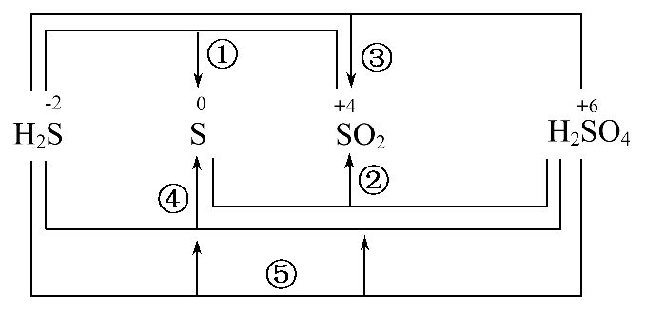
例如,不同价态硫之间可以发生的氧化还原反应是

Slide 58
(2)应用:根据化合价判断氧化还原反应体系中的氧化剂、还原剂和氧化产物、还原产物及电子转移的数目,判断同种元素不同价态的物质之间反应的可能性。

Slide 59

3.强弱规律:
(1)含义。
在浓度相差不大的溶液中:
①同时含有几种还原剂时
将按照还原性由强到弱的顺序依次反应。
如在FeBr₂溶液中通入少量Cl₂时,因为还原性Fe²⁺>Br⁻,所以Fe²⁺先与Cl₂反应。

Slide 60

②同时含有几种氧化剂时
将按照氧化性由强到弱的顺序依次反应。
如在含有Fe³⁺、Cu²⁺、H⁺的溶液中加入铁粉,因为氧化性Fe³⁺>Cu²⁺>H⁺,所以铁粉先与Fe³⁺反应,然后依次为Cu²⁺、H⁺。
(2)应用:判断物质发生氧化还原反应的先后顺序;判断氧化还原反应中氧化性、还原性的相对强弱;判断某氧化还原反应能否发生。

Slide 61
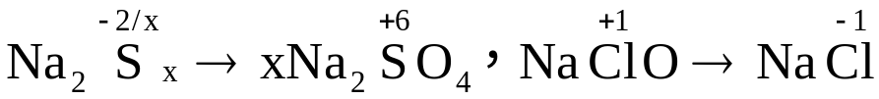

【针对训练】
Na₂S_{x}在碱性溶液中可被NaClO氧化为Na₂SO₄,而NaClO被还原为NaCl,若反应中Na₂S_{x}与NaClO的物质的量之比为1∶16,则x的值为 ( )
A.2 B.3 C.4 D.5
【解析】选D。由
得关系式1×[6-(- )]·xe⁻=16×2e⁻,得x=5。

Slide 62
【加固训练】1.某氧化还原反应中有反应物和生成物共6种:NO、FeSO₄、Fe(NO₃)₃、H₂O、HNO₃和Fe₂(SO₄)₃。其中HNO₃为反应物,则该氧化还原反应中的还原剂为 ( )
A.NO B.FeSO₄ C.Fe(NO₃)₃ D.Fe₂(SO₄)₃

Slide 63
【解析】选B。所给的物质组合中,HNO₃中氮元素化合价处于最高价,
具有氧化性,对应还原产物为NO,能将还原性的Fe²⁺氧化为Fe³⁺,根据氢
原子守恒,水在生成物中,故发生的反应为HNO₃+FeSO₄→NO+Fe₂(SO₄)₃+
Fe(NO₃)₃+H₂O。

Slide 64
2.含有amol FeBr₂的溶液中,通入xmol Cl₂。下列各项为通入Cl₂过程中溶液内发生反应的离子方程式,其中不正确的是( )
A.x=0.4a,2Fe²⁺+Cl₂====2Fe³⁺+2Cl⁻
B.x=0.6a,2Br⁻+Cl₂====Br₂+2Cl⁻
C.x=a,2Fe²⁺+2Br⁻+2Cl₂====Br₂+2Fe³⁺+4Cl⁻
D.x=1.5a,2Fe²⁺+4Br⁻+3Cl₂====2Br₂+2Fe³⁺+6Cl⁻

Slide 65

【解析】选B。根据氧化还原反应的先后顺序知,Cl₂先氧化Fe²⁺,然后
再氧化Br⁻。x=0.4a时,Cl₂不能完全氧化Fe²⁺,只能发生反应2Fe²⁺+Cl₂
====2Fe³⁺+2Cl⁻,A项正确;当x=0.6a时,Cl₂能将Fe²⁺完全氧化后,又能
氧化 mol的Br⁻,故B错误;x=a时,Cl₂氧化Fe²⁺后又能氧化amol的Br⁻,C
正确;x=1.5a时,Cl₂能将Fe²⁺、Br⁻完全氧化,D正确。

Slide 66

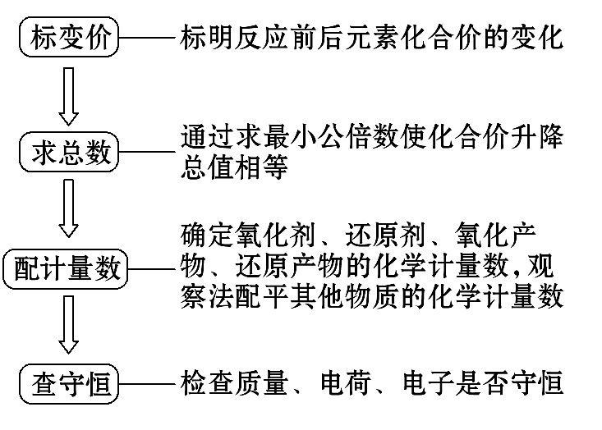
考点三 氧化还原反应方程式的配平与相关计算
1.配平方法:
(1)一般氧化还原反应方程式的配平——化合价升降法。

Slide 67
(2)缺项氧化还原反应方程式的配平。
缺项方程式是指某些反应物或生成物的分子式没有写出来,一般为水、酸或碱。
①方法。
先用“化合价升降法”配平含有变价元素的物质的化学计量数,然后由原子守恒确定未知物,再根据原子守恒进行配平。

Slide 68
②补项原则。
条 件 | 补项原则
酸性条件下 | 缺H(氢)或多O(氧)补H⁺,少O(氧)补H₂O(水)
碱性条件下 | 缺H(氢)或多O(氧)补H₂O(水),少O(氧)补OH⁻

Slide 69
2.计算方法——电子守恒法:
(1)应用电子守恒解题的一般步骤——“一、二、三”。
①“一找各物质”:找出氧化剂、还原剂及相应的还原产物和氧化产物。
②“二定得失数”:确定一个原子或离子得失电子数(注意化学式中的原子个数)。

Slide 70
③“三列关系式”:根据题中物质的物质的量和得失电子守恒列出关系式。
n(氧化剂)×变价原子个数×化合价变化值=n(还原剂)×变价原子个数×化合价变化值。

Slide 71
(2)多步连续进行的氧化还原反应的有关计算:对于多步连续进行的氧化还原反应,只要中间各步反应过程中电子没有损耗,可直接找出起始物和最终产物,删去中间产物,建立二者之间的电子守恒关系,快速求解。

Slide 72
【高考警示】
(1)注意特殊物质中元素的化合价,如CuFeS₂中铜、铁元素的化合价都为+2,硫元素的化合价为-2;FeS₂中硫元素的化合价为-1;K₂FeO₄中铁元素的化合价为+6等。
(2)配平化学方程式时,化学计量数“1”也必须填写在空格里。
(3)依据电子得失守恒列等式时不要忽略变价原子的个数。

Slide 73
角度一 氧化还原反应方程式的配平
【典题】(1)(2014·天津高考节选)Na₂S₂O₃是重要的化工原料，易溶
于水,在中性或碱性环境中稳定。Na₂S₂O₃还原性较强^{①}，在溶液中易
被Cl₂氧化成 ^{②}，常用作脱氯剂，该反应的离子方程式为____
_________________________________________________________。
(2)(2014·海南高考节选)MnO₂可与KOH和KClO₃在高温下反应，生成
K₂MnO₄^{③}，反应的化学方程式为__________________，K₂MnO₄在酸性
溶液中歧化，生成KMnO₄和MnO₂^{④}的物质的量之比^{⑤}为______________。

Slide 74
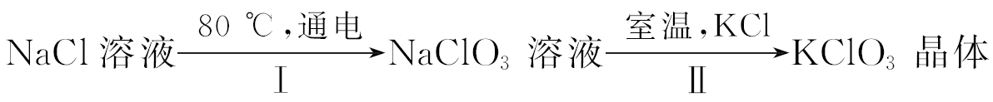
(3)(2014·福建高考)工业上，通过如下转化可制得KClO₃晶体：
完成Ⅰ中反应的总化学方程式：

Slide 75

【典题剖析】抽丝剥茧 溯本求源
关键信息 | 信息分析与迁移
信息① | Na₂S₂O₃还原性较强,其中S化合价为+2价
信息② | Na₂S₂O₃被氧化成 ，其中S化合价由+2价升高为 +6价，则Cl₂中Cl的化合价必然降低为-1价
信息③ | MnO₂生成K₂MnO₄,锰的化合价升高,则KClO₃在碱性条件下Cl的化合价必然降低为-1价

Slide 76
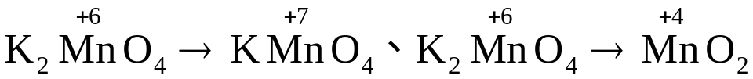
关键信息 | 信息分析与迁移
信息④ | 化合价变化：
信息⑤ | 氧化还原反应得失电子守恒

Slide 77

【解析】(1)Cl₂被还原成Cl⁻,配平可得离子方程式为 +4Cl₂+5H₂O
====2 +8Cl⁻+10H⁺。
(2)二氧化锰可与氢氧化钾、氯酸钾在高温下生成锰酸钾,则锰化合价
升高,依据氧化还原反应化合价变化规律,氯元素化合价降低,生成氯
化钾,然后依据电子得失守恒配平化学方程式为3MnO₂+KClO₃+6KOH
3K₂MnO₄+KCl+3H₂O;锰酸钾在酸性溶液中歧化,生成高锰酸钾和
二氧化锰,依据化合价升降相等快速判断产物的物质的量之比(K₂MnO₄
→KMnO₄化合价升高1;K₂MnO₄→MnO₂化合价降低2)为2∶1。
高温
====

Slide 78
(3)根据工业上制备KClO₃晶体的过程,首先80℃时电解制备氯酸钠,然
后与氯化钾反应制备氯酸钾晶体;电解过程为氧化还原反应,根据氧化
还原反应得失电子守恒和化合价变化规律确定反应方程式为NaCl+
3H₂O====NaClO₃+3H₂↑。

Slide 79
答案:(1) +4Cl₂+5H₂O====2 +8Cl⁻+10H⁺
(2)3MnO₂+KClO₃+6KOH 3K₂MnO₄+KCl+3H₂O
2∶1
(3)
高温
====

Slide 80
角度二 氧化还原反应的有关计算
【典题】(2014·山东高考)等质量^{①}的下列物质与足量稀硝酸^{②}反应，放出NO物质的量最多^{③}的是( )
A．FeO B.Fe₂O₃^{④} C.FeSO₄ D.Fe₃O₄^{⑤}

Slide 81
【典题剖析】抽丝剥茧 溯本求源
关键信息 | 信息分析与迁移
信息① | 等质量时,可以比较摩尔质量大小
信息② | 足量硝酸确保化合物完全反应
信息③ | HNO₃反应生成1 mol NO,得电子3 mol
信息④ | 铁元素是最高价态,不能被氧化
信息⑤ | Fe₃O₄中+2价铁有三分之一,可以被氧化

Slide 82



【解析】选A。等质量mg物质中含+2价铁的物质的量依次可表示为
、0(只含+3价铁)、 、 ,+2价铁含量最高的是FeO,与足量稀
硝酸反应后放出NO最多,A正确。

Slide 83
【针对训练】
(2015·潍坊模拟)已知下列分子或离子在酸性条件下都能氧化KI,自
身发生如下变化:
H₂O₂→H₂O →I₂ →Mn²⁺ HNO₂→NO
如果分别用等物质的量的这些物质氧化足量的KI,得到I₂最多的是
( )
A.H₂O₂ B. C. D.HNO₂

Slide 84

【解析】选B。等物质的量的四种物质得到的电子都来自KI,得到的电
子越多,需要KI和生成I₂越多。H₂O₂～2H₂O～2e⁻, ～ I₂～5e⁻,
～Mn²⁺～5e⁻,HNO₂～NO～e⁻,故应选 ,因为它本身也生成I₂。

Slide 85

【加固训练】将NaClO₃和Na₂SO₃按物质的量比2∶1加入烧瓶中,再滴
入少量H₂SO₄溶液并用水溶解、加热,产生棕黄色气体X,反应后测得
NaClO₃和Na₂SO₃恰好完全反应。则X为 ( )
A.ClO₂ B.Cl₂O C.Cl₂ D.Cl₂O₃
【解析】选A。NaClO₃和Na₂SO₃按物质的量比2∶1反应, 被氧化
为 ,由电子得失守恒可知 中氯元素被还原为+4价,所以选A。

Slide 86

物质氧化性、还原性的比较
【高考真题】高考是这样考查的
1.(2014·广东高考)将KI和FeCl₃溶液在试管中混合后,加入CCl₄,振荡,静置,下层溶液显紫红色,说明氧化性:Fe³⁺>I₂。 ( )
【解析】√。FeCl₃将KI氧化生成I₂,加入CCl₄后萃取,下层呈紫红色,正确。

Slide 87
2.(2012·安徽高考)用溴水、淀粉KI溶液比较Br₂与I₂的氧化性强弱,仅用试管、胶头滴管就能实现。 ( )
【解析】√。根据反应Br₂+2KI====2KBr+I₂可知Br₂的氧化性大于I₂,用胶头滴管取少量溴水滴加到装有淀粉KI溶液的试管中,若观察到溶液变蓝,则可验证上述反应的发生,从而实现实验目的。

Slide 88
3.(2012·上海高考)Cl₂通入溴化钠溶液中,溶液变橙色,通入淀粉KI溶液中,溶液变蓝色,这说明氧化性Cl₂>Br₂>I₂。 ( )
【解析】×。无法证明氧化性Br₂>I₂。

Slide 89
4.(2012·上海高考)已知:
Se+2H₂SO₄(浓)====2SO₂↑+SeO₂+2H₂O
2SO₂+SeO₂+2H₂O====Se+2 +4H⁺
SeO₂、H₂SO₄(浓)、SO₂的氧化性由强到弱的顺序是 。

Slide 90
【解析】根据氧化性:氧化剂>氧化产物,可知氧化性H₂SO₄(浓)>SeO₂>SO₂。
答案:H₂SO₄(浓)>SeO₂>SO₂

Slide 91
【教材原型】教材是这样讲述的
实验1-1
完成下列实验,观察现象。写出有关反应的化学方程式。
实 验 | 现 象 | 化学方程式
1.将少量氯水分别加入盛有NaBr溶液和KI溶液的试管中,用力振荡后加入少量四氯化碳,振荡、静置 |  | ①2NaBr+Cl₂==== 2NaCl+Br₂ ②

Slide 92
实 验 | 现 象 | 化学方程式
2.将少量溴水加入盛有KI溶液的试管中,用力振荡后加入少量四氯化碳,振荡、静置 |  | ③

Slide 93
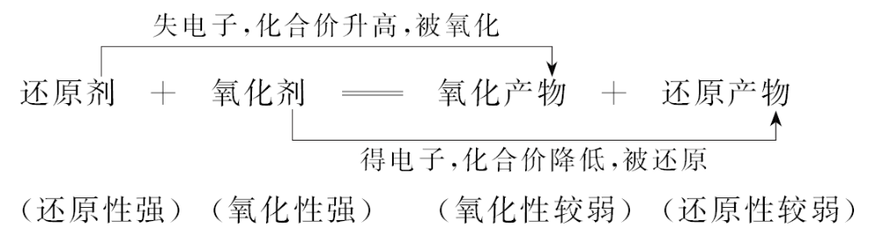
【探究归纳】名师是这样总结的
氧化性、还原性强弱的判断方法
方法一:依据反应原理判断
氧化性:氧化剂>氧化产物
还原性:还原剂>还原产物
可总结为:比什么性,找什么剂,产物之性小于剂。

Slide 94
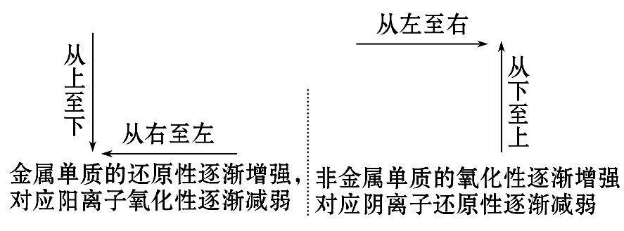
方法二:据“三表”判断
(1)根据元素周期表判断。

Slide 95


(2)根据金属活动性顺序判断。

Slide 96


(3)根据非金属活动性顺序判断。

Slide 97
方法三:依据电化学原理判断
(1)原电池:一般情况下,两种不同的金属构成原电池的两极,其还原性:负极>正极。
(2)电解池:用惰性电极电解混合溶液时,在阴极先放电的阳离子的氧化性较强,在阳极先放电的阴离子的还原性较强。

Slide 98
方法四:依据反应条件及反应的剧烈程度判断
反应条件要求越低,反应越剧烈,对应物质的氧化性或还原性越强,如是否加热、反应温度高低、有无催化剂和反应物浓度大小等。
例如,根据2Na+2H₂O====2NaOH+H₂↑,
Mg+2H₂O Mg(OH)₂+H₂↑,可以推知还原性Na>Mg。
△
====

Slide 99

【考题大猜想】专家是这样预测的
1.(双选)将SO₂气体与足量Fe₂(SO₄)₃溶液完全反应后,再加入K₂Cr₂O₇溶液,发生如下两个化学反应:
①SO₂+2Fe³⁺+2H₂O==== +2Fe²⁺+4H⁺
② +6Fe²⁺+14H⁺====2Cr³⁺+6Fe³⁺+7H₂O

Slide 100
下列有关说法错误的是 ( )
A.氧化性: >Fe³⁺>SO₂
B.K₂Cr₂O₇能将Na₂SO₃氧化成Na₂SO₄
C.每有1 mol K₂Cr₂O₇参加反应,转移电子的数目为3N_{A}
D.若6.72 L SO₂(标准状况)参加反应,则最终消耗0.2 mol K₂Cr₂O₇

Slide 101
【解析】选C、D。由①可知,铁元素的化合价降低,则氧化性为Fe³⁺>
SO₂,由②可知,铬元素的化合价降低,则氧化性为 >Fe³⁺,A正确;
因氧化性为 >SO₂,则K₂Cr₂O₇能将Na₂SO₃氧化成Na₂SO₄,B正确;每
有1 mol K₂Cr₂O₇参加反应,转移电子为1 mol×2×(6-3)=6 mol,即转
移电子的数目为6N_{A},C不正确;0.3 mol SO₂参加反应,由上述两个反应
可知,存在3SO₂～ ,则最终消耗0.1 mol K₂Cr₂O₇,D错误。

Slide 102
2.某校同学为探究Br₂、I₂和Fe³⁺的氧化性强弱,进行了如下实验。
实验①:取少量KI溶液于试管中,先加入溴水,振荡,再加入CCl₄,振荡
后静置,观察到下层液体呈紫红色;
实验②:取少量FeSO₄溶液于试管中,先加入溴水,振荡,再继续滴加两
滴KSCN溶液,振荡,观察到溶液呈红色。
(1)写出实验②中发生的氧化还原反应的离子方程式:_____________
。

Slide 103
(2)由上述两个实验,对物质的氧化性可以得出的正确结论是 。
A.Br₂>I₂ B.Fe³⁺>Br₂
C.Br₂>Fe³⁺ D.I⁻>Br⁻

Slide 104
(3)已知Fe³⁺的氧化性强于I₂,请你从所给试剂中选择所需试剂,设计一个实验加以证明。(提示:请写出实验步骤、现象及结论)
①FeCl₃溶液 ②碘水
③KI溶液 ④稀硫酸
⑤淀粉溶液

Slide 105
【解析】(2)由实验①可知氧化性:Br₂>I₂,
由实验②可知氧化性:Br₂>Fe³⁺。
(3)要证明Fe³⁺的氧化性强于I₂,一般方法思路是设计一反应,使Fe³⁺作氧化剂,I₂作氧化产物,这就需要用I⁻作还原剂。

Slide 106
答案:(1)2Fe²⁺+Br₂====2Fe³⁺+2Br⁻
(2)A、C
(3)取少量FeCl₃溶液于试管中分别加入KI溶液和淀粉溶液,充分振荡,若溶液变蓝,说明有I₂生成,进而证明Fe³⁺的氧化性强于I₂

Slide 107



Slide 108
